Slide 1

Sudo Win apresenta
iFood Mesa
Todo mundo escolhe.
A mesa resolve.
SUDOWIN

Slide 2


O PROBLEMA
DO PEDIDO
EM GRUPO
01
Pedir comida em grupo é demorado e complicado
02
Múltiplos pedidos geram múltiplas taxas de entrega e deslocamentos
03
Falta de garantia de divisão justa do pagamento e segurança

Slide 3







NOSSA SOLUÇÃO
iFood Mesa: agentes de IA que entendem o grupo, encontram as melhores opções e unificam o pedido.
01
02
03
04
05
06
07
CRIAR MESA
PREFERÊNCIAS
INTELIGÊNCIA
ESCOLHA
CUPOM
CONFIRMAÇÃO
PEDIDO ÚNICO
O host cria a mesa virtual e convida participantes.
Participantes enviam preferências por
texto ou voz.
Agente IA identifica intenções e busca
as melhores opções.
Sugestões que atendem ao grupo
são apresentadas.
Cupom aplicado automaticamente e divisão dinâmica.
Pagamento confirmado por
todos os usuários.
Pedido único com
frete consolidado
e rastreamento.

Slide 4











Interface agentic multiplayer com chat colaborativo em tempo real e atendimento paralelo
PROPOSTA
DE VALOR E DIFERENCIAIS
Entrada multimodal texto e voz para agilidade e acessibilidade
Motor de interseção de restrições
para máxima satisfação do grupo
e menor tempo de decisão
Inovação e inteligência
para transformar a experiência de comer junto.
Divisão justa e dinâmica da conta
com checkout facilitado
e confirmação prévia
Redução do custo de fretes atendendo usuários sensíveis a preço

Slide 5







MODELO DE NEGÓCIO
E IMPACTO ESPERADO
Aumento do Ticket Médio (AOV)
por exemplo, mesa de 3–4 pessoas e valor individual de R$ 30
R$90-120
67-75%
Eficiência do Custo Logístico
por refeição via consolidação
12%
Taxa de Conversão de Checkout
segundo benchmarks
< 2 MIN
Group Time-to-Order (GTTO) de 15 minutos para menos de 2
Crescimento Orgânico do número de usuários com fator-k alcançável

Slide 6
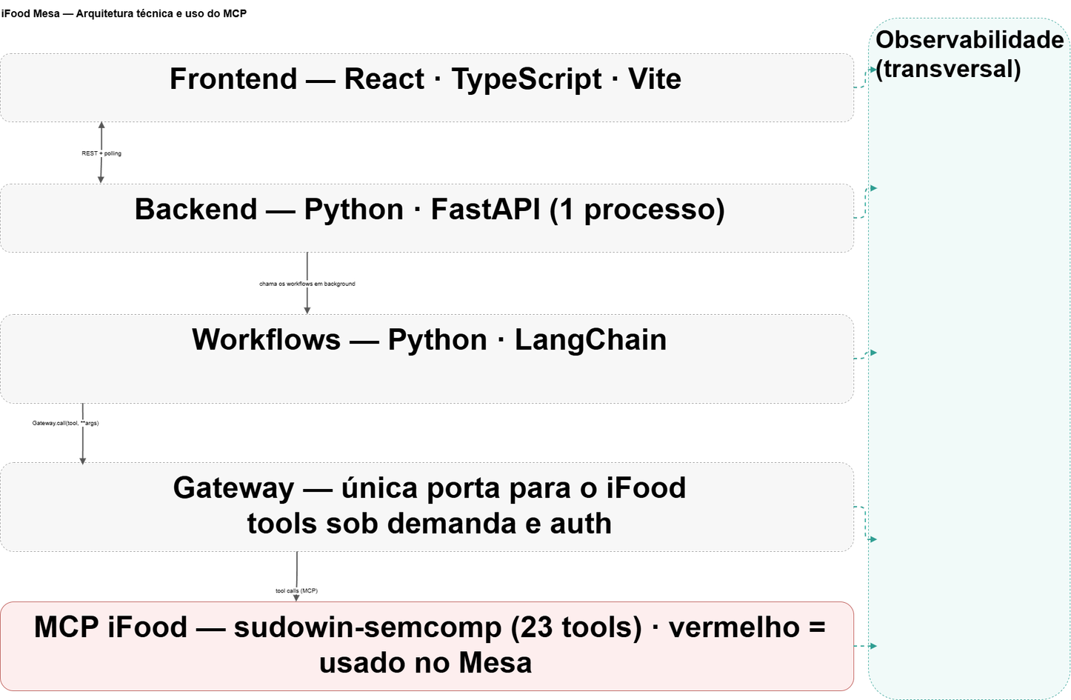
ARQUITETURA
DO PROJETO

Slide 7
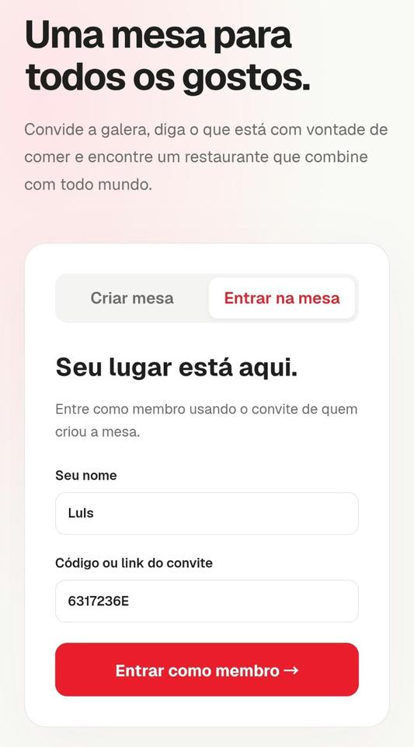
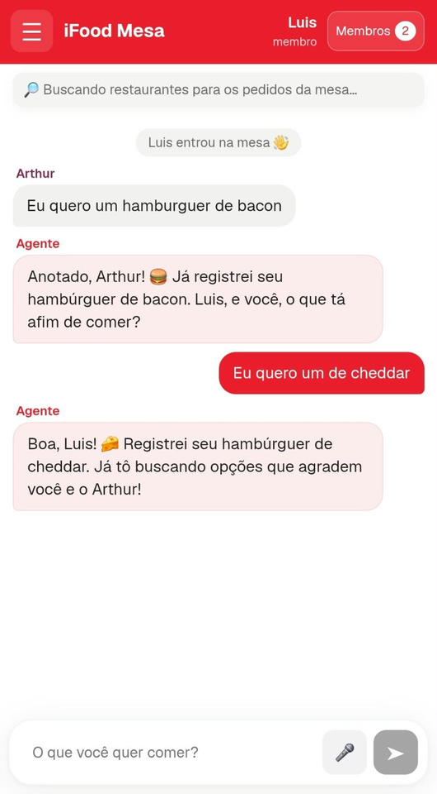
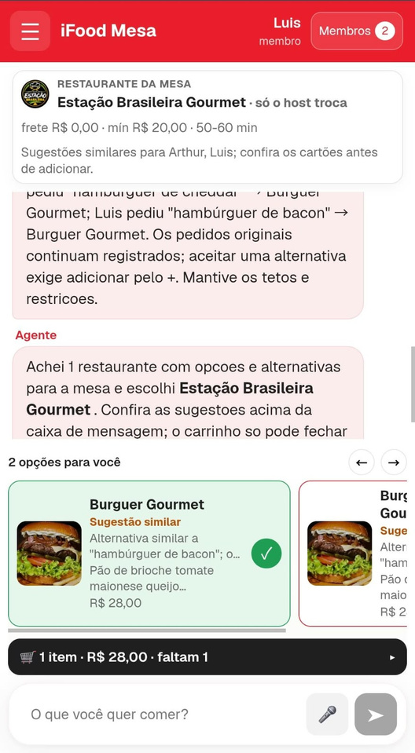

DEMONSTRAÇÃO VISUAL
VERSÃO MOBILE
Veja como o iFood Mesa conecta, conversa e fecha o pedido em grupo com IA.
01
02
03
Entre na
mesa virtual
com código
ou link
Conversem em tempo real com mensagens de texto e voz
Ache opções que satisfaçam a todos do grupo

Slide 8
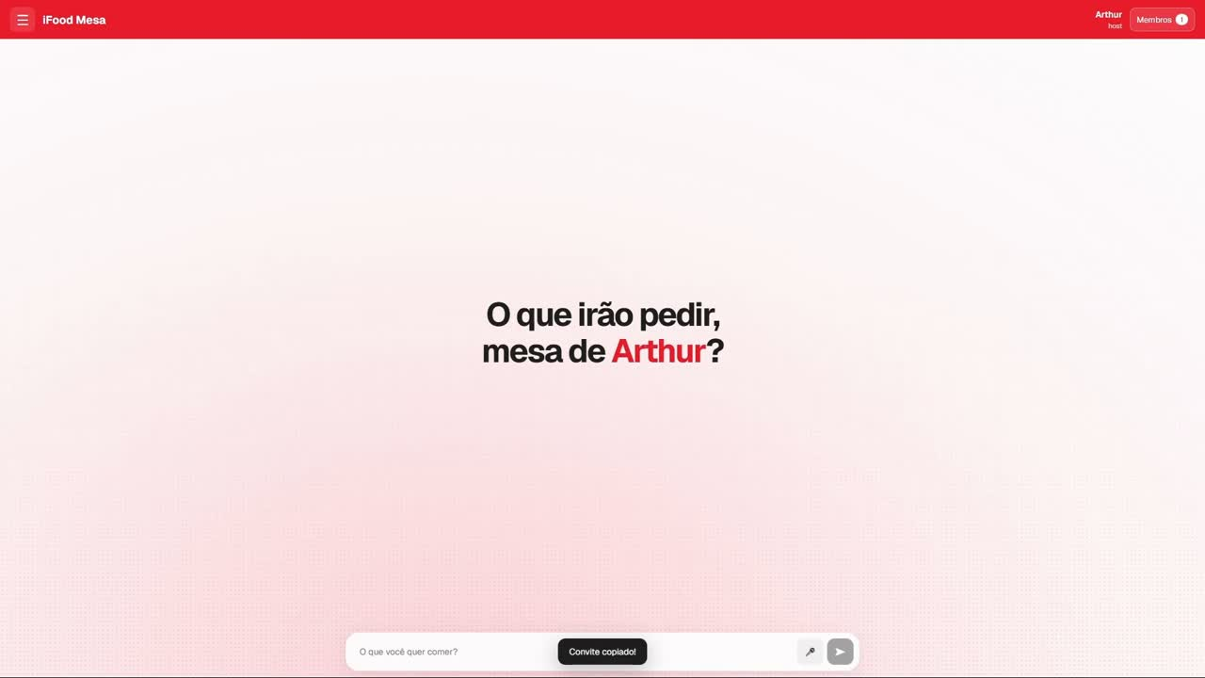
DEMONSTRAÇÃO VISUAL
VERSÃO DESKTOP

Slide 9
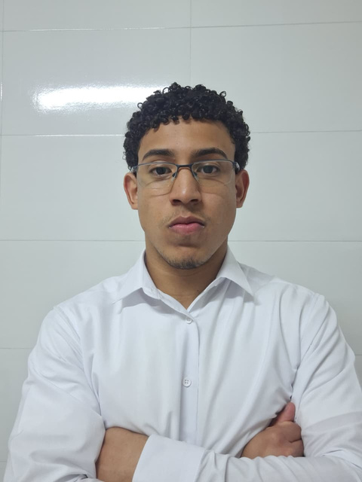
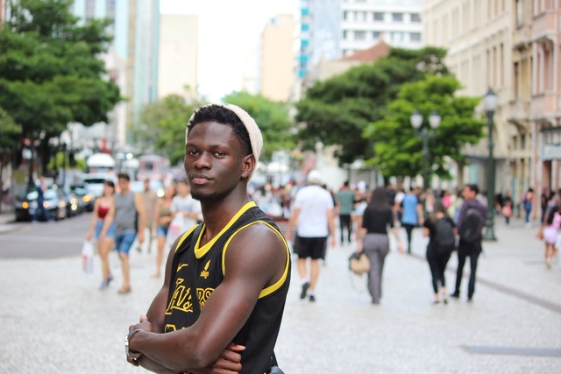
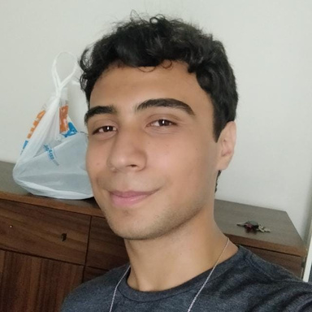
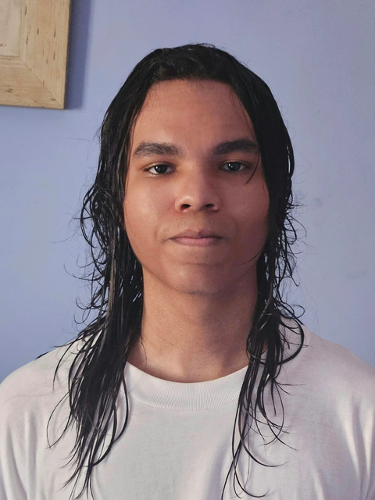


Luis Henrique
Gabriel
Demba
João Pedro
Conde
Arthur
Martins

